Slide 1


Limpieza de Datos en R

Slide 2
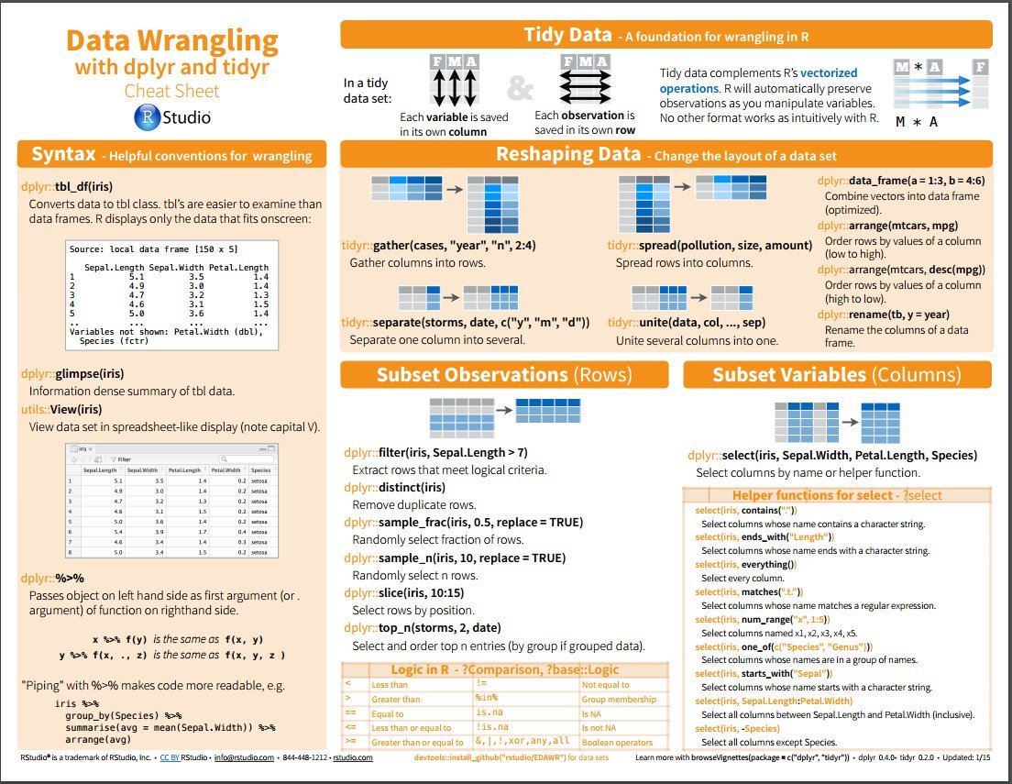

Slide 3
Funciones de dplyr

Slide 4
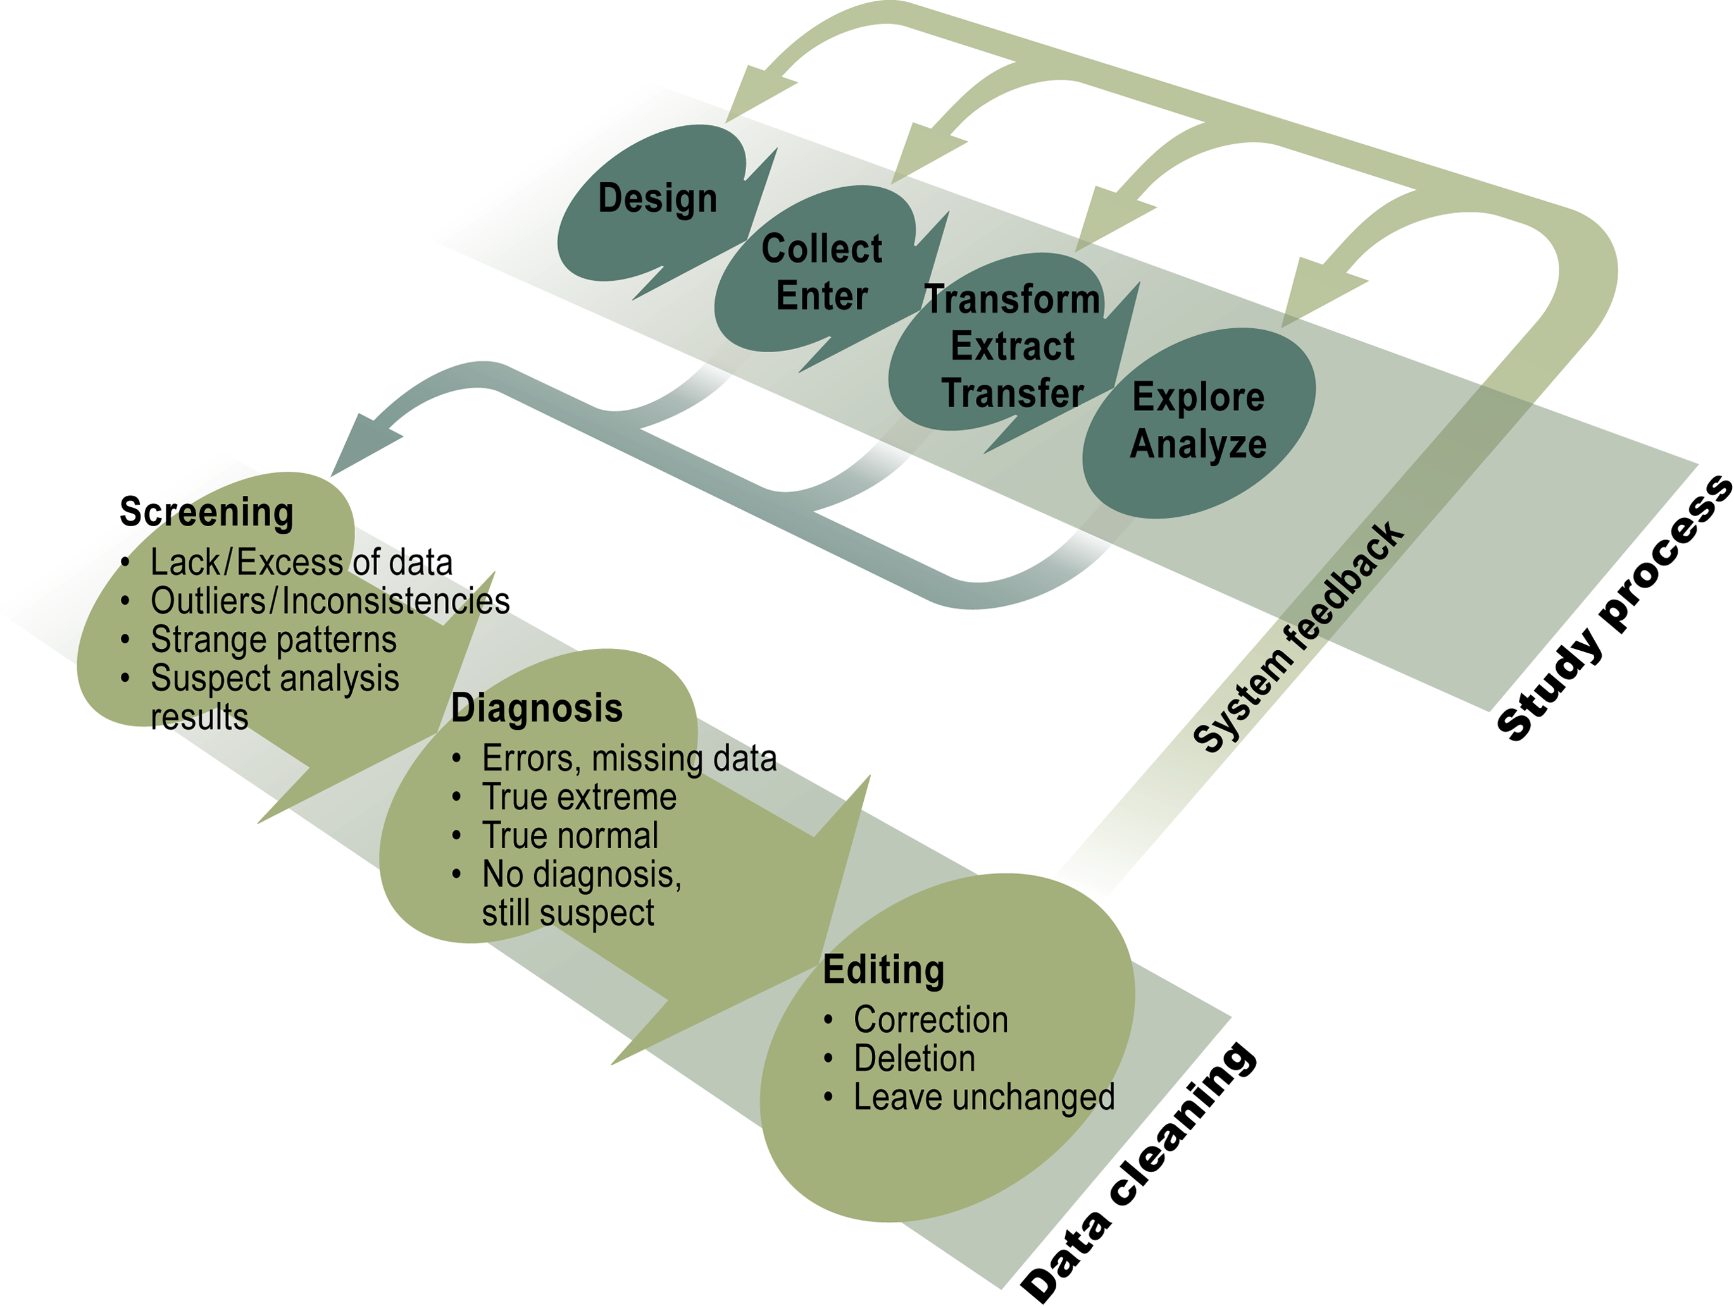
Principales pasos limpieza datos
Recolectar
Limpiar
Analizar
Reportar

Slide 5

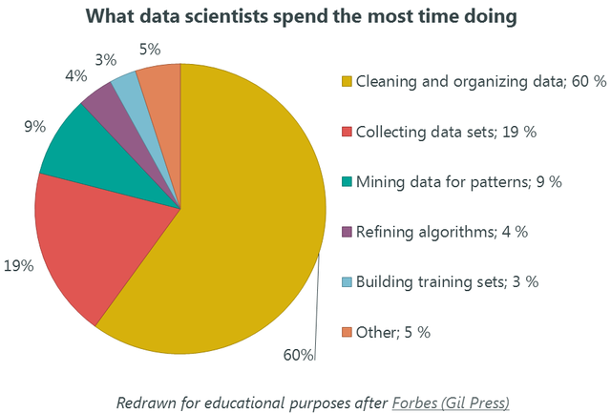
¿En que gasta el tiempo un Data Science?

Slide 6


Principales puntos a utilizar
EXPLORAR DATOS CRUDOS
AJUSTAR LOS DATOS
PREPARAR LOS DATOS PARA ANALISIS

Slide 7
Exploracion Datos Crudos
Entender la estructura de los datos
Class(dataframe)
Dim(dataframe)
Names(dataframe)
Str(dataframe)
Glimpse(dataframe) – dplyr
Summary(dataframe)
Revisar los datos
Visualizar los datos

Slide 8
Principales funciones de tidyr
gather()
spread()
separate()
unite()

Slide 9
Principales funciones de stringr
str_trim()
str_pad()
str_detect()
str_replace()
Otras funciones importantes para manejo strings
tolower()
toupper()

Slide 10
Principales funciones de lubridate
ymd()
ydm()
mdy()
dmy()
hm()
hms()
ymd_hms()

Slide 11
DV con ggplot2

Slide 12
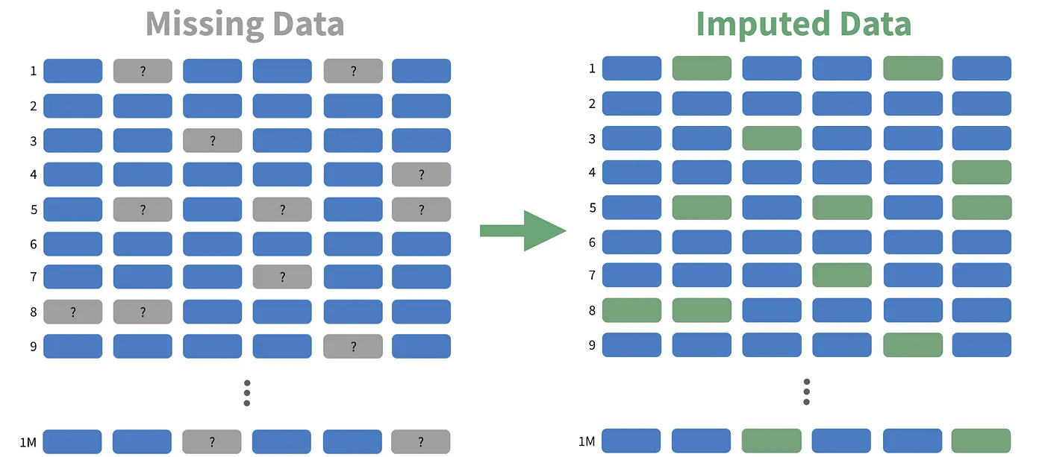
Imputación de datos en R
Proceso de conversión de los datos faltantes en datos simulados, de manera de intentar no interferir o minimizar de la mejor forma la incidencia en el resultado esperado.
La imputación es diferente de inventar datos, ya que en la imputación se utiliza un criterio para estimar el valor faltante

Slide 13
Datos Nulos o Ausentes
Entender la razón que lo provoca define el mejor tratamiento, a grandes rasgos es posible efectuar dos tipos de tratamiento o métodos:
Imputación simple: Se trata de aplicar alguna técnica o lógica para cambiar el nulo por un valor. Por ejemplo, los nulos podrían ser reemplazados por algunos estadísticos(media, mediana, moda, por ejemplo) de la variable que los contiene, supongamos que una variable llamada género tiene nulos y contiene Masculino y Femenino, una decisión posible podría usar utilizar la moda como mecanismo de imputación de los valores nulos. Hay que tener mucho cuidado con los procesos de imputación de Nulos ya que es posible provocar sesgos en la distribución de los datos de la variable.
Exclusión: Si se cuenta con suficientes datos para trabajar, una decisión simple es eliminar aquellos registros que posean nulos.

Slide 14
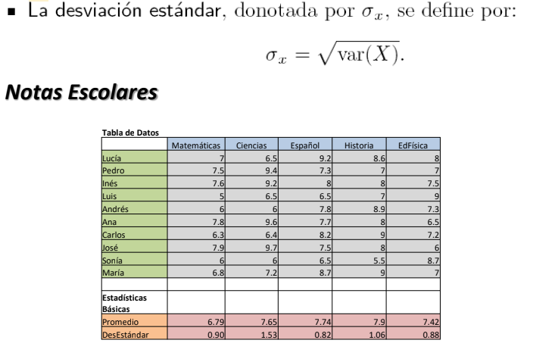
La desviación estándar nos permite entender que tanto dista el valor del promedio.
La desviación estándar es importante ya que permite conocer si el promedio/media es un buen índice como representante de los datos.
Si la desviación es muy alta significa que la media no sirve y se debe de remplazar por la moda o una mediana. Si la desviación tiende a cero es lo mejor.
x <- c(7,7.5,7.6,5,6,7.8,6.3,7.9,6,6.8)
varianza_poblacional <- sum((x - mean(x))^2) / length(x)
desviacion_poblacional <- sqrt(varianza_poblacional )

Slide 15
Otros Métodos de imputación:
Imputación por regresión: usa modelos de regresión para predecir valores faltantes de una variable usando otras variables como predictores
Imputación aleatoria: Preserva la variabilidad y la distribución, pero puede introducir ruido
Imputación de K vecinos más cercanos: Tiene en cuenta la estructura local y la variación
Imputación múltiple: Produce estimaciones y predicciones sólidas, aunque puede ser compleja
Ejemplo de imputación simple de datos en R:
https://www.youtube.com/watch?v=xZophFn6tkA&t=22s

